Slide 1
Урок по ПДД
СВЕ
ТО
ФОР
Авторы:
педагог дополнительного образования Ягодская О. Н.,
педагог – организатор Гребенюк Н. А.,
МОУ «Юный умелец», г. Черногорск

Slide 2

Как это было…
… Автомобилей еще не было, да и идея их создания еще не появилась. Но в крупнейших городах Европы интенсивность движения конных экипажей достигла уже такой величины, когда для пешеходов стали возникать значительные трудности при пересечении широких улиц…

Slide 3
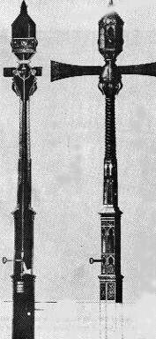
ИСТОРИЯ СОЗДАНИЯ
И вот в 1868 году в Лондоне перед зданием парламента установили семафор. Именно семафор, который уже применялся на железных дорогах. Его придумал английский инженер Найт.
Этот семафор был механическим (цветные сигналы красного и зеленого цветов менялись с помощью системы приводных ремней). В тёмное время суток использовался вращающийся газовый фонарь. Управлял семафором специально обученный полицейский, который при помощи лебедки поднимал и опускал стрелу с цветным диском.
К сожалению, 2 января 1869 года газовый фонарь взорвался, ранив дежурившего у семафора полицейского. Это была первая попытка управлять движением.

Slide 4
ИСТОРИЯ СОЗДАНИЯ
В 1914 году в Америке появился первый светофор, который работал при помощи электроэнергии и сигналы подавал электрическими лампочками. Электрический светофор все еще имел два цвета – красный и зеленый.
Командовал сигналами светофора регулировщик, который вместо желтого сигнала подавал предупреждающий звуковой сигнал. Желтый цвет появился лишь в 1918 году.
В 1920 году трехцветные светофоры с использованием жёлтого сигнала были установлены в Детройте и Нью – Йорке. Авторами изобретений были соответственно Уильям Поттс и Джон Харрис.
В России первый светофор появился в 1924 году.

Slide 5
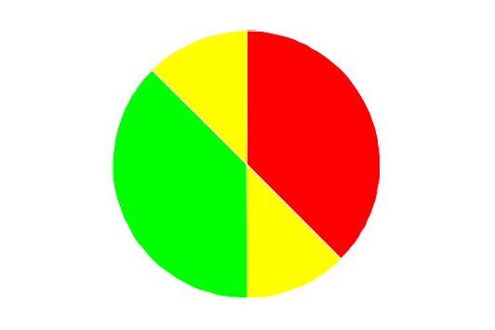
ИСТОРИЯ СОЗДАНИЯ
Такой светофор появился в Москве в 1930 году
Конструкция этого светофора была выполнена в виде циферблата часов, разделенного на секторы зеленого, желтого и красного цветов. Переключение между цветами осуществлялось с помощью стрелки (как у часов)

Slide 6
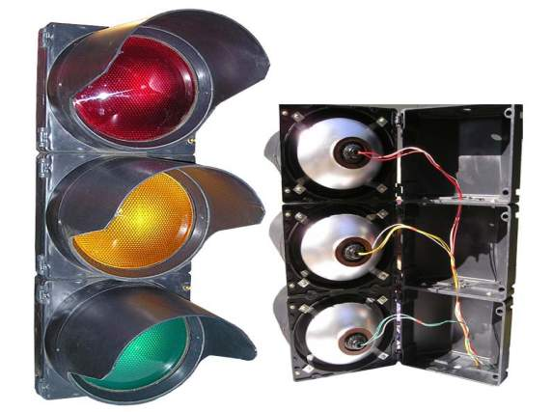
ИСТОРИЯ СОЗДАНИЯ
В 30 - е годы светофор все более совершенствуется, в его конструкцию вносят новые элементы. Постепенно внешний облик светофора приобретает сегодняшний вид, но вверху располагается зеленый сигнал, а внизу – красный. И только в 1949 г. было введено единое размещение огней светофора: красный – вверху, зеленый – внизу.

Slide 7
Виды светофоров
Транспортные светофоры
С горизонтальным расположением сигналов
С вертикальным расположением сигналов
Для регулирования движения в определенных направлениях
С дополнительной секцией
Для регулирования движения через железнодорожные переезды
Для регулирования движения трамваев и других маршрутных транспортных средств
Реверсивные

Slide 8

Виды светофоров
Пешеходный светофор

Slide 9
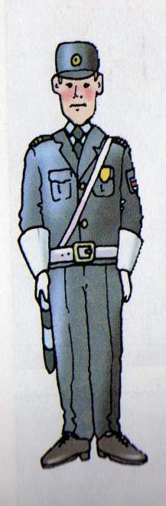
Позы регулировщика соответствуют сигналам светофора:
-
Руки регулировщика опущены или вытянуты в стороны – со стороны груди и спины движение всех транспортных средств и пешеходов запрещено.

Slide 10
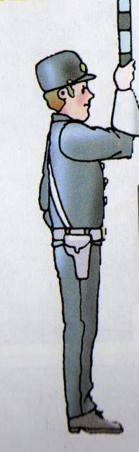
Позы регулировщика соответствуют сигналам светофора:
-
Поднятая регулировщиком вверх правая рука запрещает движение всех транспортных средств и пешеходов во всех направлениях.

Slide 11
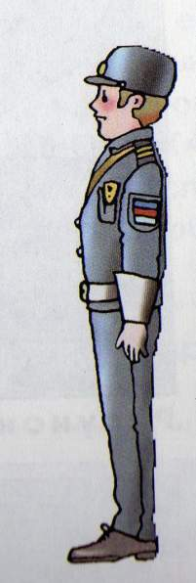
Позы регулировщика соответствуют сигналам светофора:
При опущенных или вытянутых в стороны руках со стороны левого и правого бока безрельсовым транспортным средствам разрешено движение прямо и направо, пешеходам разрешено переходить проезжую часть.

Slide 12
Найди, какой жест регулировщика соответствует зеленому сигналу светофора?
-

Slide 13
Неправильный ответ!!!
При таком жесте регулировщика со стороны груди и спины движение всех транспортных средств и пешеходов запрещено.

Slide 14
Найди, какой жест регулировщика соответствует зеленому сигналу светофора?
-

Slide 15
Неправильный ответ!
Поднятая регулировщиком вверх правая рука запрещает движение всех транспортных средств и пешеходов во всех направлениях и соответствует желтому сигналу светофора.

Slide 16
Найди, какой жест регулировщика соответствует зеленому сигналу светофора?
-

Slide 17
Правильно!
при опущенных или вытянутых в стороны руках со стороны левого и правого бока безрельсовым транспортным средствам разрешено движение прямо и направо, пешеходам разрешено переходить проезжую часть

Slide 18
Молодцы!!!

Slide 19

«ВЕРЮ-НЕ ВЕРЮ»

Slide 20
Верите ли вы,
что максимальное количество сигналов транспортного светофора равно 6?

Slide 21
Нет,
максимальное количество сигналов транспортного светофора - 5!

Slide 22
Верите ли вы,
что жёлтый мигающий сигнал транспортного светофора обозначает нерегулируемый перекрёсток?

Slide 23

Да,
желтый мигающий сигнал светофора означает нерегулируемый перекресток.

Slide 24
Верите ли вы,
что первый электрический светофор появился в Англии?

Slide 25
Нет,
первый электрический светофор появился
в Америке.

Slide 26
Верите ли вы,
что сигнал регулировщика свистком разрешает
движение пешеходов?

Slide 27
Нет,
сигнал свистком служит для привлечения внимания участников дорожного движения.

Slide 28
Верите ли вы,
что водители и пешеходы всегда должны выполнять сигналы и указания регулировщика, даже если они противоречат сигналам светофора?

Slide 29
Да,
сигналы и указания регулировщика участники движения должны выполнять, даже если они противоречат сигналам светофора.

Slide 30

Верите ли вы,
что в переводе с греческого языка слово светофор означает трёхцветный?

Slide 31
Нет,
в переводе с греческого языка «свето» – свет, «форос» - несущий, поэтому
«светофор»–«несущий свет».

Slide 32

Молодцы!!!

